Slide 1
Übungsblatt 10 Aufgabe 1
Gruppe 19

Slide 2
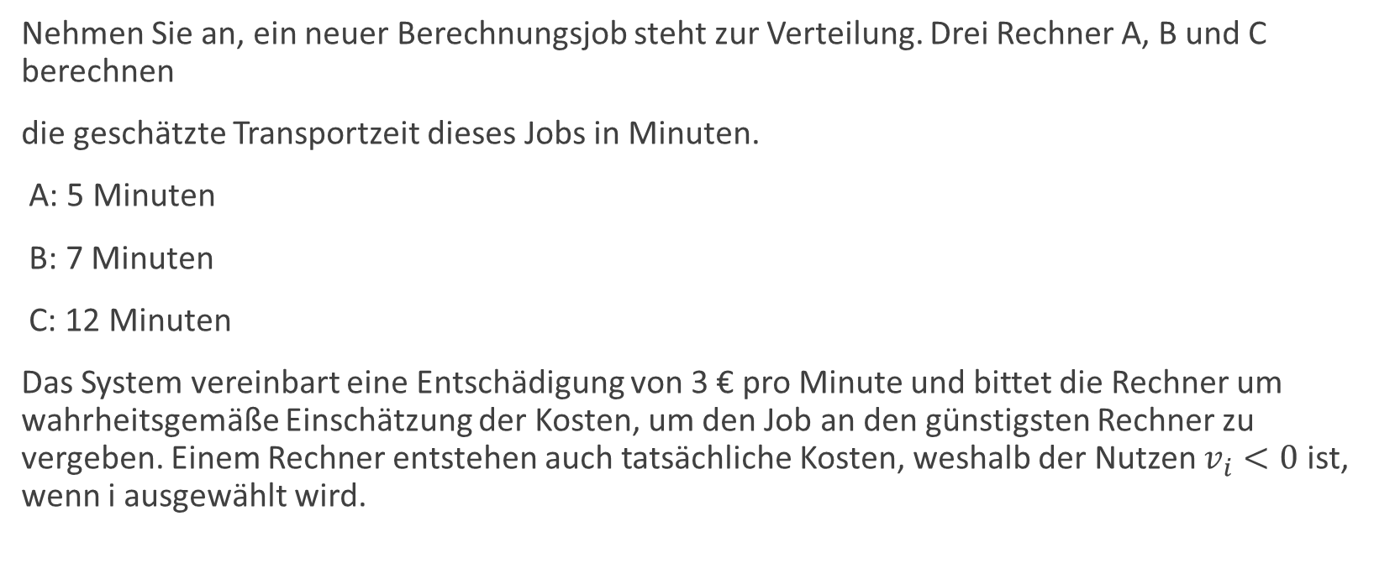
Aufgabenstellung
Nehmen Sie an, ein neuer Berechnungsjob steht zur Verteilung. Drei Rechner A, B und C berechnen
die geschätzte Transportzeit dieses Jobs in Minuten.
A: 5 Minuten
B: 7 Minuten
C: 12 Minuten
Das System vereinbart eine Entschädigung von 3 € pro Minute und bittet die Rechner um wahrheitsgemäße Einschätzung der Kosten, um den Job an den günstigsten Rechner zu vergeben. Einem Rechner entstehen auch tatsächliche Kosten, weshalb der Nutzen $v_{i}<0$ ist, wenn i ausgewählt wird.

Slide 3

Aufgabe 1a
Definieren Sie die Auswahlmenge X und die wahren Bewertungen $v_{i}$ für $i∈\left\{A,B,C\right\}.$
X = {A,B,C}
$v_{A}\left(A\right)=−3∗5=−15$ $v_{A}(B)=0$ $v_{A}(C)=0$
$v_{B}(A)=0$ $v_{B}\left(B\right)=−3∗7=−21$ $v_{B}(C)=0$
$v_{C}(A)=0$ $v_{C}(B)=0$ $v_{C}\left(C\right)=−3∗12=−36$

Slide 4
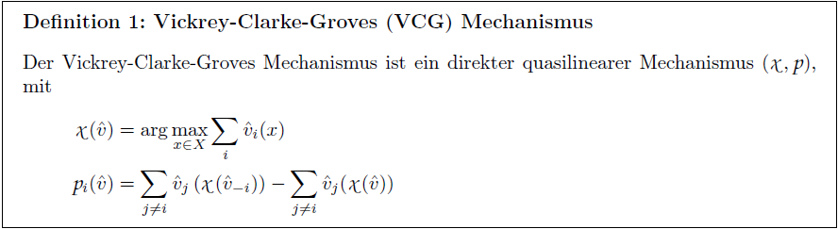

Aufgabe 1b
Wenden Sie VCG für die dominante Strategie ${\hat{v}}_{i}=v_{i}$ für alle Agenten an; welche Entscheidung wird getroffen und welche Bezahlungen ergeben sich daraus für die Agenten?

Slide 5
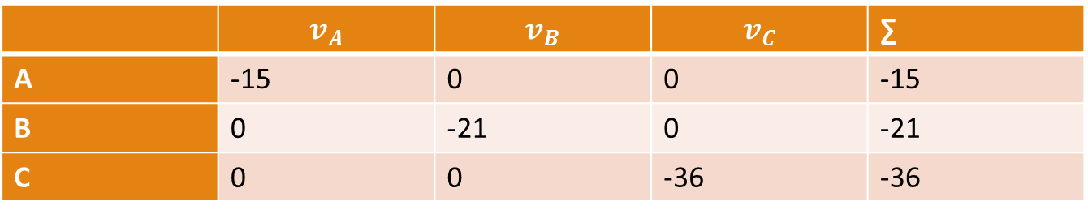

Aufgabe 1b
Auswahlregel:
$$χ\left(\hat{v}\right)=\arg{\max_{x∈X}{\sum_{i}{{\hat{v}}_{i}(x)}}}$$
$$χ\left(\hat{v}\right)=A$$
 | $$v_{A}$$ | $$v_{B}$$ | $$v_{C}$$ | ∑
A | -15 | 0 | 0 | -15
B | 0 | -21 | 0 | -21
C | 0 | 0 | -36 | -36

Slide 6

Aufgabe 1b
Bezahlungsregel:
$$p_{i}\left(\hat{v}\right)=\sum_{j≠i}{{\hat{v}}_{j}(χ({\hat{v}}_{−i}))}−\sum_{j≠i}{{\hat{v}}_{j}(χ(\hat{v}))}$$
$$p_{A}\left(\hat{v}\right)=−21−0=−21$$
$$p_{B}\left(\hat{v}\right)=−15−(−15)=0$$
$$p_{C}\left(\hat{v}\right)=−15−(−15)=0$$
Individualnutzen:
$$u_{A}(A, p)=u_{A}\left(A\right)−p_{A}=−15+21=6$$
$$u_{B}(A,p)=u_{B}\left(A\right)−p_{B}=0$$
$$u_{C}(A,p)=0$$

Slide 7
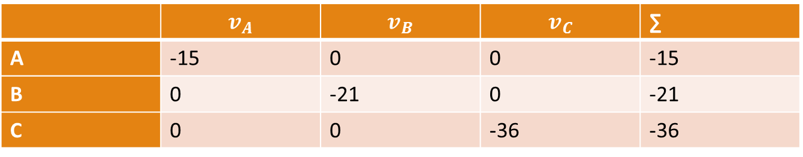
Aufgabe 1c
Was passiert, wenn ausgewählte Agenten ihre Bewertung nach oben oder unten verändern hinsichtlich der Auszahlungen?
 | $$v_{A}$$ | $$v_{B}$$ | $$v_{C}$$ | ∑
A | -15 | 0 | 0 | -15
B | 0 | -21 | 0 | -21
C | 0 | 0 | -36 | -36

Slide 8


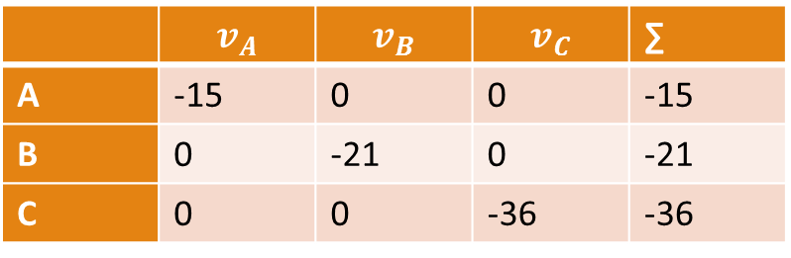
Aufgabe 1c
 | $$v_{A}$$ | $$v_{B}$$ | $$v_{C}$$ | ∑
A | -15 | 0 | 0 | -15
B | 0 | -21 | 0 | -21
C | 0 | 0 | -36 | -36
Agent A:
-21 < $v_{A}$ < 0 Auszahlung
-36 < $v_{A}$ < -21 Auszahlung
$v_{A}$ < -36 Auszahlung
 | A | B | C
Auszahlung | -21 | 0 | 0
 | A | B | C
Auszahlung | 0 | $$v_{A}$$ | 0
 | A | B | C
Auszahlung | 0 | -36 | 0

Slide 9


Aufgabe 1c
 | $$v_{A}$$ | $$v_{B}$$ | $$v_{C}$$ | ∑
A | -15 | 0 | 0 | -15
B | 0 | -21 | 0 | -21
C | 0 | 0 | -36 | -36
Agent B:
-15 < $v_{B}$ < 0 Auszahlung
-36 < $v_{B}$ < -15 Auszahlung
$v_{B}$ < -36 Auszahlung
 | A | B | C
Auszahlung | 0 | -15 | 0
 | A | B | C
Auszahlung | $$v_{B}$$ | 0 | 0
 | A | B | C
Auszahlung | -36 | 0 | 0

Slide 10


Aufgabe 1c
 | $$v_{A}$$ | $$v_{B}$$ | $$v_{C}$$ | ∑
A | -15 | 0 | 0 | -15
B | 0 | -21 | 0 | -21
C | 0 | 0 | -36 | -36
Agent C:
-15 < $v_{C}$ < 0 Auszahlung
-21 < $v_{C}$ < -15 Auszahlung
$v_{C}$ < -21 Auszahlung
 | A | B | C
Auszahlung | 0 | 0 | -15
 | A | B | C
Auszahlung | $$v_{C}$$ | 0 | 0
 | A | B | C
Auszahlung | -21 | 0 | 0

Slide 11
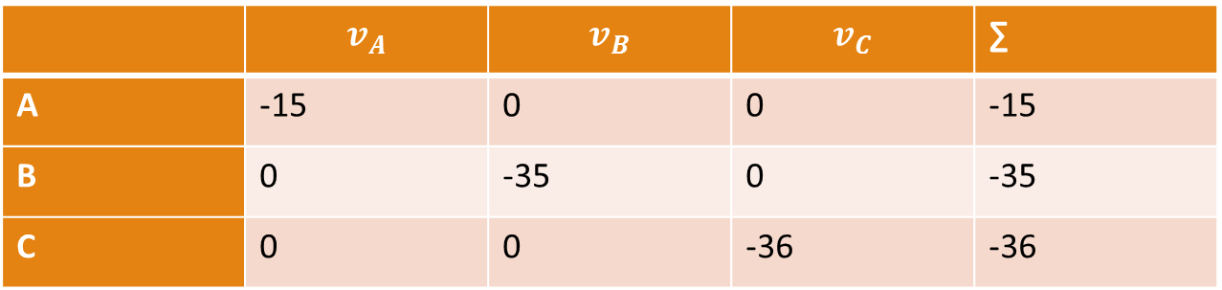

Aufgabe 1c
 | $$v_{A}$$ | $$v_{B}$$ | $$v_{C}$$ | ∑
A | -15 | 0 | 0 | -15
B | 0 | -21 | 0 | -21
C | 0 | 0 | -36 | -36
Anfälligkeit auf Absprachen!!!
A und B arbeiten zusammen. A gibt B Entschädigung wenn B Wert auf -35 setzt.
A würde die Auszahlung von -35 bekommen.
Individualnutzen:${ u}_{A}(A, p)=u_{A}\left(A\right)−p_{A}=−15+35=20$
 | $$v_{A}$$ | $$v_{B}$$ | $$v_{C}$$ | ∑
A | -15 | 0 | 0 | -15
B | 0 | -35 | 0 | -35
C | 0 | 0 | -36 | -36

